Slide 1
ДОРОЖНЫЕ ЗНАКИ
дорожные знаки
Твердохлеб Максим

Slide 2
Предупреждающие знаки
Предупреждающие знаки служат одной благой цели – известить водителя о том, что он приближается к какому-то опасному участку дороги. В редчайших случаях знаки проинформируют, что водитель уже въезжает на такой участок. Характер опасности изображается в поле самого знака в виде определенного символа.

Slide 3
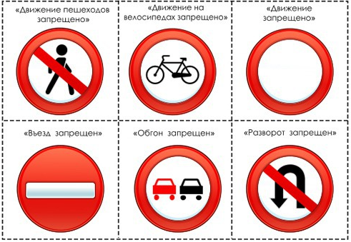
Запрещающие знаки
Запрещающие знаки вводят или отменяют определенные ограничения движения.

Slide 4
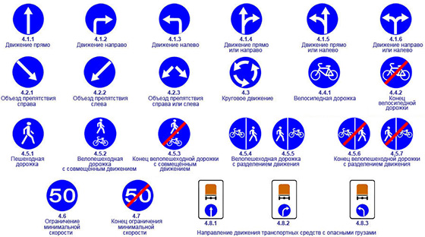
Предписывающие знаки
Предписывающие знаки – это дорожные знаки, которые применяются для введения режимов движения, а также для отмены введенных ранее режимов.

Slide 5
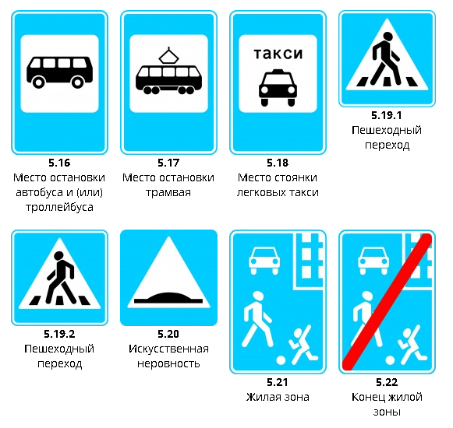
Знаки особых предписаний
Знаки особых предписаний вводят или отменяют определенные режимы движения.

Slide 6
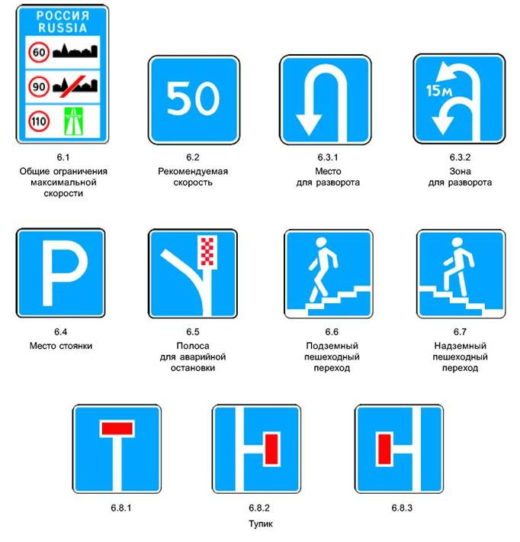
Информационные знаки
Информационные знаки информируют о расположении населённых пунктов и других объектов, а также об установленных или о рекомендуемых режимах движения.

Slide 7
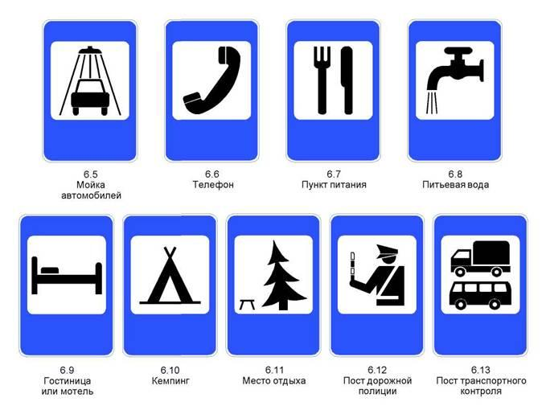
Знаки сервиса
Знаки сервиса информируют о расположении соответствующих объектов.

